Slide 1
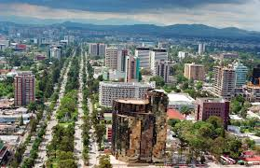

Bogotá es una ciudad muy grande en Colombia.

Slide 2
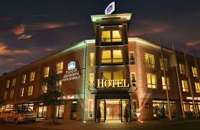
En la ciudad hay un hotel.

Slide 3
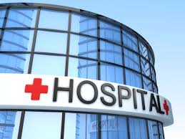
En la ciudad hay un hospital.

Slide 4
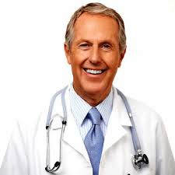
El doctor trabaja en el hospital.

Slide 5
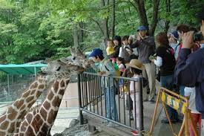
En la ciudad hay un zoológico.

Slide 6
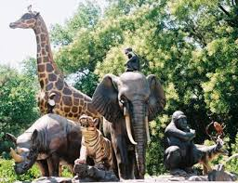
En el zoológico hay muchos animales.

Slide 7
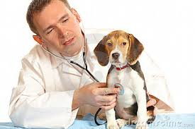
El veterinario trabaja en el zoológico.

Slide 8
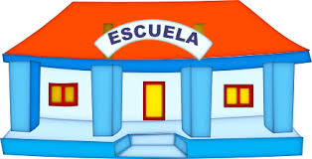
En la ciudad hay una escuela.

Slide 9
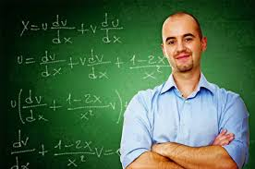
El profesor trabaja en la escuela.

Slide 10
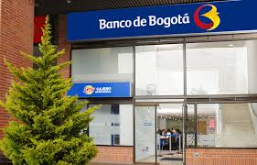
En la ciudad hay un banco.

